Slide 1


PHÁT TRIỂN ỨNG DỤNG QUẢN LÝ QUÁN CAFE
TRƯỜNG ĐẠI HỌC GIAO THÔNG VẬN TẢI
THÀNH PHỐ HỒ CHÍ MINH

Slide 2
Thành viên nhóm
Nguyễn Duy Hoàn
Lê Khánh Duy
Phan Trần Anh Khoa
Trần Ngọc Đức
Lý Gia Luân

Slide 3
Nội dung
Chương 1: Phát biểu bài toán
Chương 2: Use-case
Chương 3: Phân tích
Chương 4: Thiết kế cơ sở dữ liệu
Chương 5: Thiết kế kiến trúc

Slide 4
Chương 1: Phát biểu bài toán
1.1. Khảo sát hiện trạng
1.1.1. Nhu cầu thực tế
Phần mềm quản lý là một hình thức quán lý linh hoạt, tiện dụng cho người sử dụng. Với phần mềm thì nhập, xuất, báo cáo và phục vụ khách hàng sẽ dễ dàng hơn. Bên cạnh đó việc này giúp tiết kiệm thời gian, tiền bạc hơn cho chủ cửa hàng đáp ứng được mọi yêu cầu mà người sử dụng đặt ra.

Slide 5
1.1.2. Khảo sát hiện trạng
- Nhóm phát triển phần mềm đã có đầy đủ trang thiết bị, nhân lực thực hiện dự án phần mềm bán hàng. Cụ thể là phần mềm quán lý quán cà phê:
IDE: Visual studio 2022
Server: Mircosoft SQL server 2019
Một số Tool thiết kế UI

Slide 6
Nhóm yêu cầu xây dựng phần mềm với chức năng sau:
-Chức năng cho người quản lý
-Chức năng của nhân viên
-Chức năng đặt món
-Chức năng thanh toán
-Chức năng hỗ trợ khách hang
-Chức năng tạo tài khoản

Slide 7
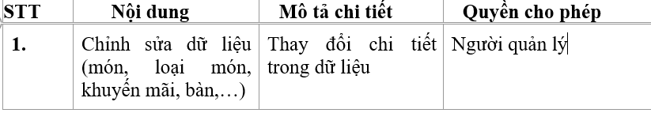
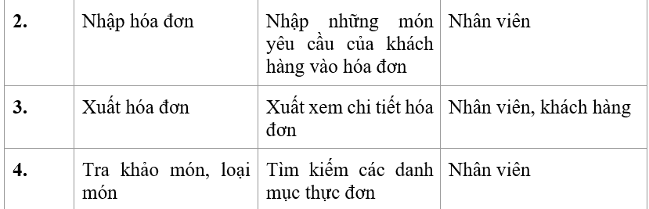
1.2.Yêu cầu hệ thống Bảng yêu cầu chức năng

Slide 8
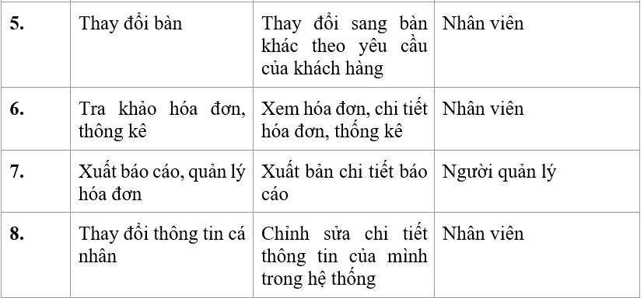

Slide 9
1.3. Yêu cầu phi chức năng
Dễ sử dụng:
Tính ổn định
Tính bảo mật
Sao lưu và hồi phục
Hỗ trợ
Công nghệ
Tính pháp lí

Slide 10
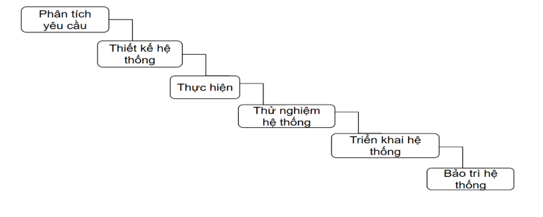
1.3. Mô hình hệ thống Áp dụng mô hình thác nước cho quá trình phát triển hệ thống.

Slide 11
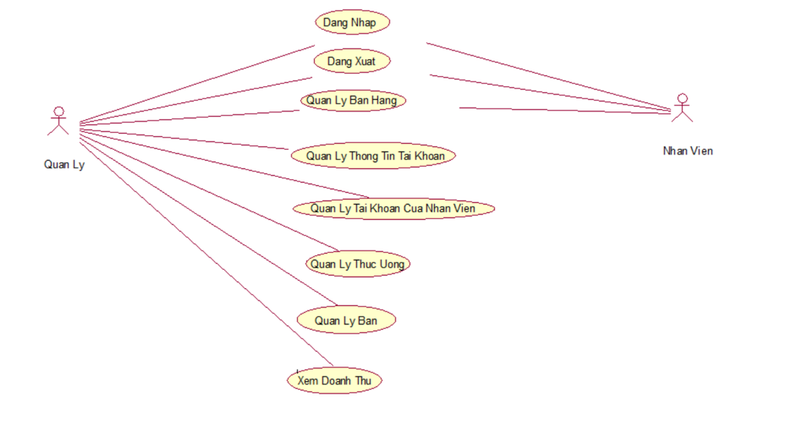
Chương 2: Use-case 2.1 Sơ đồ Use-case

Slide 12
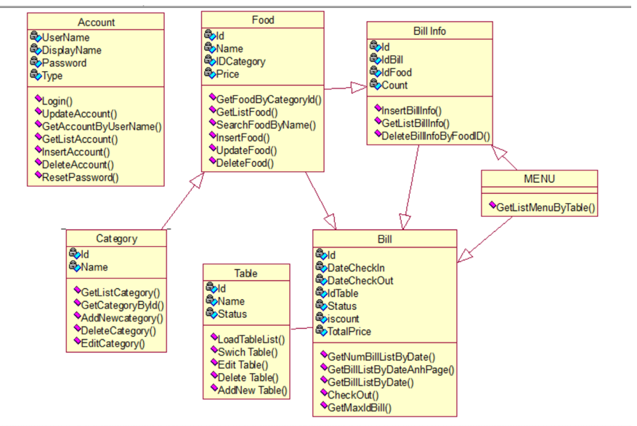
Chương 3: Phân tích 3.1 Sơ đồ lớp ( mức phân tích)

Slide 13
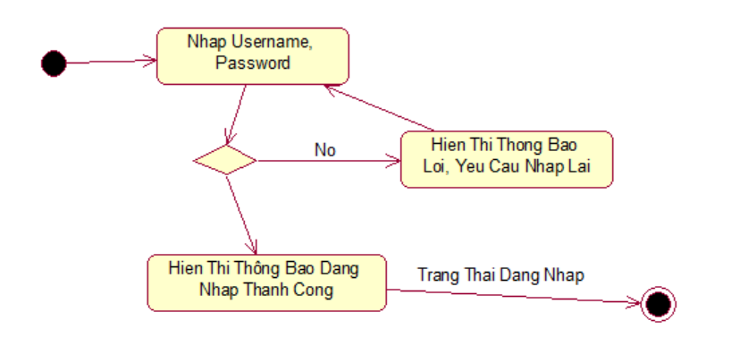

3.2 Sơ đồ trạng thái
Đăng nhập
Đăng xuất

Slide 14
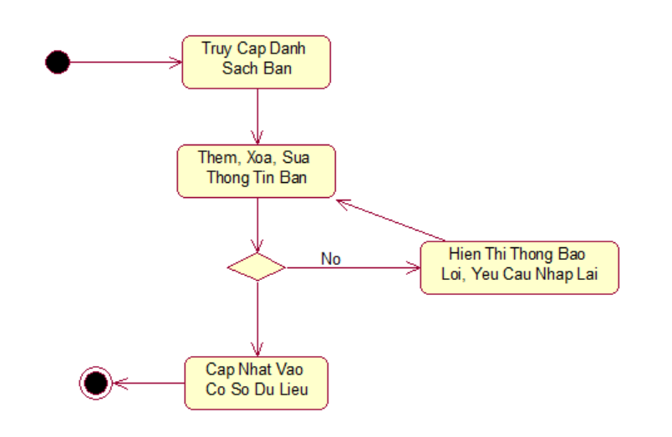
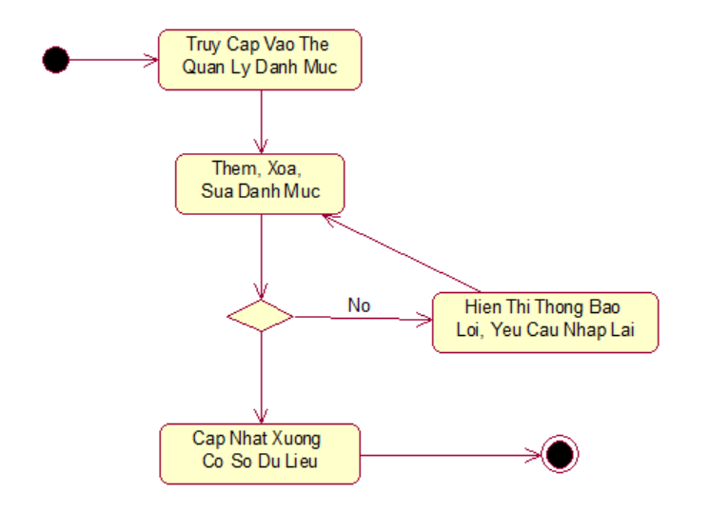
Quản lý bàn
Quản lý danh mục

Slide 15
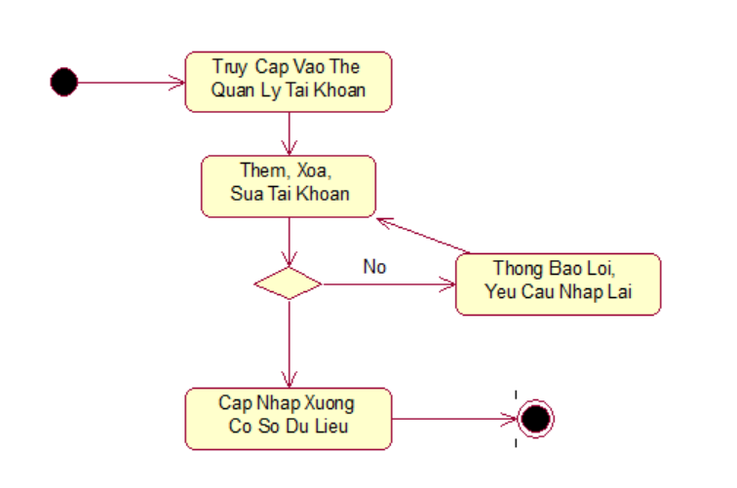
Quản lý đồ uống
Quản lý tài khoản nhân viên

Slide 16
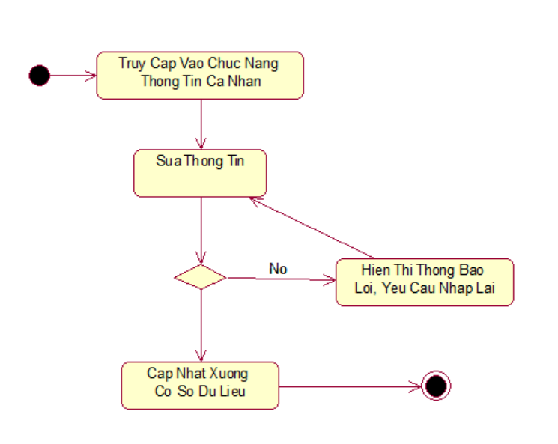
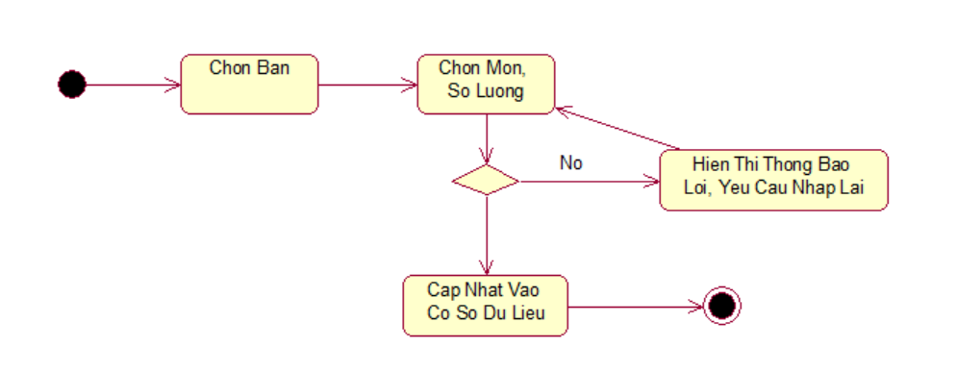
Quản lý thông tin cá nhân
Thêm món

Slide 17
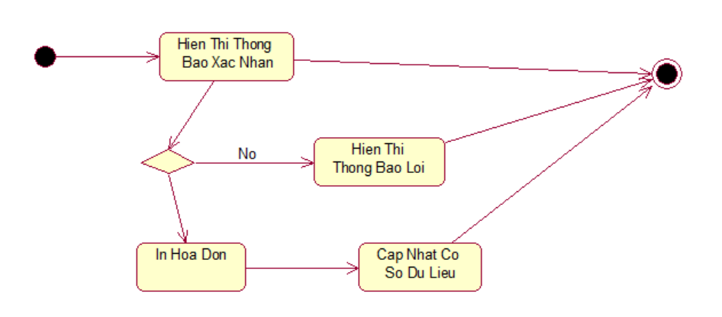
Thanh toán

Slide 18
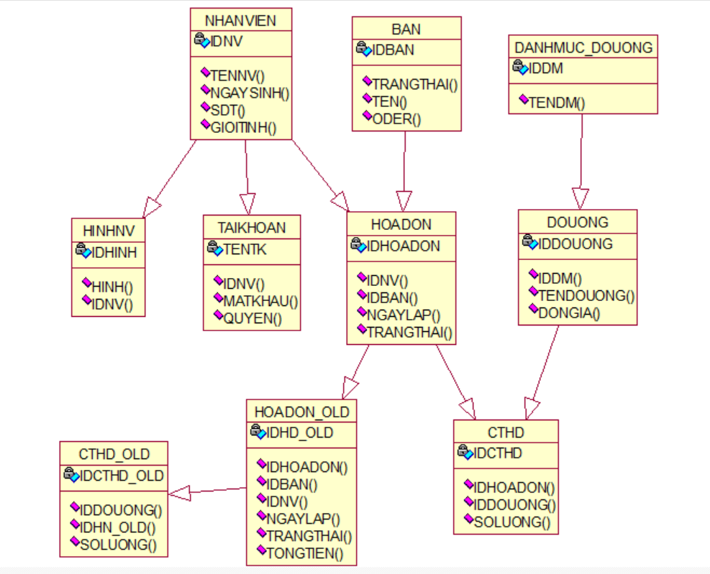
Chương 4: Thiết kế cơ sở dữ liệu 4.1 Sơ đồ logic:

Slide 19
Chương 5: Thiết kế kiến trúc
Hệ thống sử dụng mô hình 4 layer :
Interface (GUI): thành phần xử lý hiển thị giao diện với người dùng. Quản lý các yêu cầu từ người dùng, xác thực tính hợp lệ của dữ liệu nhập bởi người dùng.
BUL: Thành xử lý nghiệp vụ
DAL: Thành phần thực hiện giao tiếp với CSDL
PUBLIC: Thành phần thực hiện truy cập các dữ liệu riêng tư.

Slide 20
Trình tự thực hiện ở kiến trúc 4-Layer
Người dùng giao tiếp với GUI để gửi thông tin và yêu cầu, GUI thực hiện xác thực dữ liệu, nếu hợp lệ, GUI sẽ gửi dữ liệu cho BUL xử lý
BUL sau khi nhận dữ liệu từ GUI sẽ thực hiện các nghiệp vụ tính toán, nếu các nghiệp vụ có cần sử dụng CSDL thì BUL sẽ gọi DAL để lấy/lưu dữ liệu xuống CSDL. Sau đó, kết quả xử lý sẽ được trả về GUI để hiển thị ra cho người dùng.
Các dữ liệu được trung chuyển bằng các DTO (data transfer object), đây là các class thể hiện các đối tượng được lưu trong database.
Các dữ liệu từ database sẽ được set vào các dữ liệu riêng tư và get các dữ liệu để hiển thị ở interface.

Slide 21
Kết luận
Kết quả đạt được
- Đã phân tích, thiết kế tất cả các chức năng, và các chức năng cũng đã cài đặt hoàn chỉnh.
- Điểm nhấn của phần mềm:
+Giao diện đẹp.
+Ứng dụng được xây dựng theo kiến trúc MVC.
Hướng phát triển
- Mở rộng thêm các chức năng quản lý khác:
+Quản lý kho.
+Quản lý thời gian đăng nhập của tài khoản.
- Thêm hình ảnh tương ứng với các món ăn/đồ uống.
- Mở rộng quy mô người dùng mà phần mềm hướng đến (từ vừa và nhỏ sang lớn).

Slide 22

THANK YOU

